Slide 1
Жизнь и деятельность профессора Мунгалова Николая Павловича
В честь юбилея - 75 лет

Slide 2
Николай Павлович Мунгалов
Н.П.Мунгалов – родился 14.12.1937 год, г Балей.
1962 год - окончил ЧГМИ, хирург – уролог;
1965 год- клиническая ординатура на кафедре урологии ЧГМИ;
1967 год – аспирант урологической клиники Рос. гос. Мед. Университета в Москве;
1970 год- ассистент, зав. кафедрой факультетской хирургии;
1974 год-доцент; 1998 год- доктор мед. наук,
профессор , академик - 2001 год;
Ведущий хирург-уролог Читинской области

Slide 5
Наука и практика
Впервые в Забайкалье применил радикальную пластику уретры по Русакову (1972 год). Им разработан экстраплевральный торакоабдоминальный доступ с резекцией 11 ребра при громадной опухоли почки (1975 год), внедрил его в клинику. Для диагностики рака почки впервые в регионе выполнил аортографию по Сельдингеру, для улучшения результатов оперативного лечения рака почки внедрил крупнофракционную предоперационную лучевую терапию. Результаты этих исследований докладывались на 2 Всесоюзном съезде урологов и пленумах правления Российского общества урологов. Для оперативного лечения больных доброкачественной гиперплазией предстательной железы применил локальную гипотермию простаты собственным прибором, раздельное дренирование мочевого пузыря и гидростатический гемостаз. С середины 1970-х годов разработал проблему лечения урологических больных на курортах Читинской области. И сделал еще много других открытий и нововведений.
Автор 3-х изобретений, 18 рационализаторских предложений и более 160 научных публикаций по проблемам урологии.
Председатель Читинского общества урологов. Член правления Российского общества урологов.
Награжден медалью, знаком « Изобретатель СССР »

Slide 8
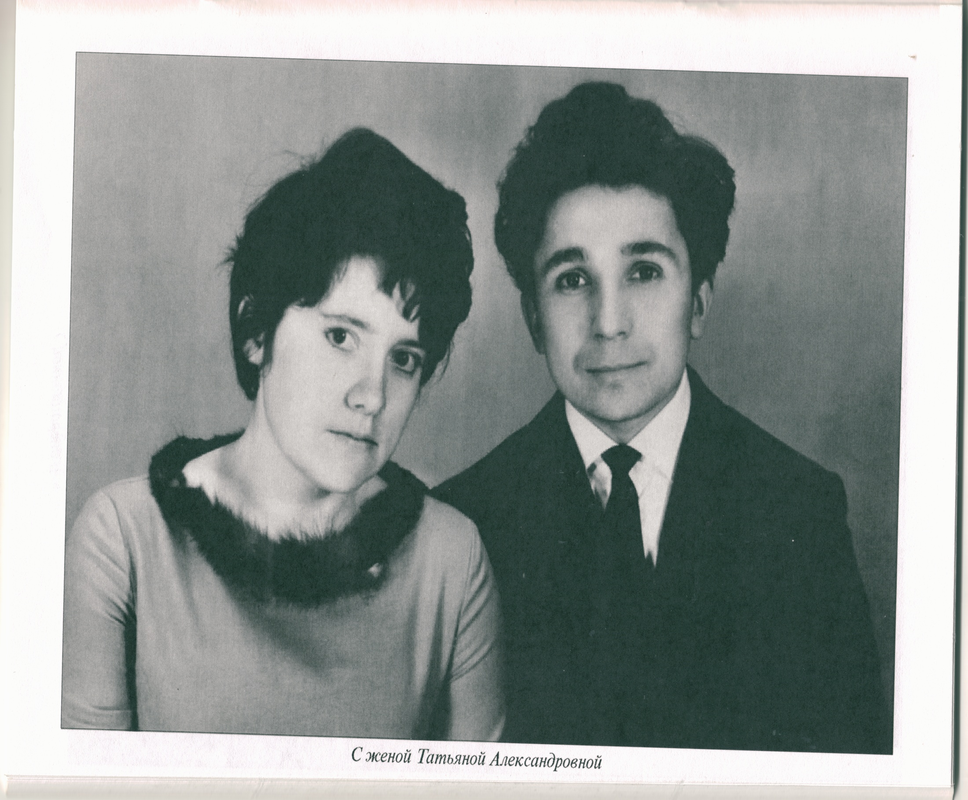

Slide 9
Николай Павлович Мунгалов с сыном Андреем Николаевичем Мунгаловым ( династия врачей продолжается)

Slide 10
Николай Павлович Мунгалов, 2013 год

Slide 11
Спасибо за внимание!
Музей.
2013 год
Литература:
«Малая энциклопедия Забайкалья»,2011 год;
« Это было недавно – это было давно»,Г.И.Погодаева,2012 год

